Slide 1



Основные изменения нормативно-правового регулирования деятельности организации отдыха и оздоровления детей
с 1 апреля 2025 года
Соленникова Мира Алексеевна заместитель начальника отдела профилактики нарушений законодательства министерства образования Красноярского края
8(391) 222-60-72, sma@krao.ru
http://krao.ru

Slide 2

С 01.04.2025
Федеральный закон от 28.12.2024 N 543-ФЗ «О внесении изменений в Федеральный закон «Об основных гарантиях прав ребенка в Российской Федерации»
Проект Федеральной программы воспитательной работы для организаций отдыха детей и их оздоровления и календарного плана воспитательной работы
(приказ Минпросвещения РФ)
Оценка регулирующего воздействия:
https://regulation.gov.ru/Regulation/Npa/PublicView?npaID=154155
Проект Примерной структуры официального сайта организации отдыха детей и их оздоровления в информационно-телекоммуникационной сети «Интернет» и формата предоставления информации
(приказ Минпросвещения РФ)
Оценка регулирующего воздействия:
https://regulation.gov.ru/Regulation/Npa/PublicView?npaID=154172

Slide 3
Обязанности организаций отдыха детей и их оздоровления
с 01.04.2025
Обеспечивать создание и ведение своего официального сайта в сети «Интернет» в соответствии с его примерной структурой и форматом предоставления информации, утвержденными федеральным органом исполнительной власти, уполномоченным Правительством Российской Федерации в сфере организации отдыха и оздоровления детей
Официальный сайт ЮЛ или ИП в сети «Интернет» должен содержать раздел «Сведения об организации отдыха детей и их оздоровлении»: (проект приказа Минпросвещения РФ)
подразделы:
«Основные сведения»;
«Структура и органы управления Организации»;
«Документы»;
«Деятельность»;
«Руководство. Педагогический и вожатский состав»;
«Материально-техническое обеспечение и оснащенность Организации»;
«Услуги, в том числе платные, предоставляемые Организацией»;
«Доступная среда».
Ссылка на федеральный портал проектов НПА:
https://regulation.gov.ru/Regulation/Npa/PublicView?npaID=154172

Slide 4
Подраздел «Основные сведения»
С 01.04.2025
а) о полном и сокращенном (при наличии) наименовании Организации;
б) об организационно-правовой форме Организации;
в) о типе Организации;
г) о дате создания Организации;
д) об учредителе (учредителях) Организации;
е) о наименовании представительств и филиалов Организации (при наличии);
ж) о месте нахождения Организации, ее представительств и филиалов (при наличии);
з) о режиме (сезонный/круглогодичный) и графике работы Организации, ее представительств и филиалов (при наличии);
и) о контактных телефонах Организации, ее представительств и филиалов (при наличии), в том числе телефонах для оперативной связи с родителями (законными представителями) детей;
к) об адресах электронной почты Организации, ее представительств и филиалов (при наличии);
л) об адресах официальных сайтов представительств и филиалов Организации (при наличии) или страницах в сети «Интернет»

Slide 5
Подраздел «Структура и органы управления Организацией»
С 01.04.2025
а) о структуре и об органах управления Организации с указанием наименований структурных подразделений (органов управления) (при наличии);
б) о фамилиях, именах, отчествах (при наличии) и должностях руководителей структурных подразделений;
в) о местах нахождения структурных подразделений (органов управления) Организации;
г) об адресах официальных сайтов в сети «Интернет» структурных подразделений (органов управления) Организации (при наличии);
д) об адресах электронной почты структурных подразделений (органов управления) Организации (при наличии);
е) о положениях структурных подразделений (органов управления) Организации с приложением указанных положений в виде электронных документов.

Slide 6
Подраздел «Документы»
С 01.04.2025
а) устав Организации;
б) положение об Организации;
в) правила нахождения на территории организации отдыха детей и их оздоровления (п. 2.2. статьи 12 Федерального закона № 124-ФЗ);
г) коллективный договор (при наличии);
д) информация о наличии санитарно-эпидемиологического заключения, включая дату выдачи заключения;
е) предписания органов, осуществляющих государственный контроль (надзор) в сфере организации отдыха детей и их оздоровления, отчеты об исполнении таких предписаний (до подтверждения органом, осуществляющим государственный контроль (надзор) в сфере организации отдыха детей и их оздоровления, исполнения предписания или признания его недействительным в установленном законом порядке) (при наличии);
ж) информация о наличии лицензии на осуществление медицинской деятельности;
з) информация о наличии лицензии на осуществление образовательной деятельности;
и) программа развития Организации (при наличии);
к) иные локальные нормативные акты Организации по основным вопросам организации и осуществления деятельности.

Slide 7
Соблюдение обязательных требований санитарно-эпидемиологического законодательства
Все организации отдыха детей и их оздоровления должны получить в Управлении Федеральной службы по надзору в сфере защиты прав потребителей и благополучия человека по Красноярскому краю санитарно-эпидемиологическое заключение о соответствии деятельности, осуществляемой организацией отдыха детей и их оздоровления, санитарно-эпидемиологическим требованиям.
Санитарно-эпидемиологическое заключение о соответствии деятельности, осуществляемой организацией отдыха детей и их оздоровления санитарно-эпидемиологическим требованиям,
выдается сроком на 1 год (в соответствии с п.9 Порядка выдачи санитарно-эпидемиологического заключения от 19.07.2007 № 224).
Санитарно-эпидемиологические требования к деятельности определены:
Постановлением Главного государственного санитарного врача РФ от 28.09.2020 № 28
«Об утверждении санитарных правил СП 2.4.3648-20 "Санитарно-эпидемиологические требования к организациям воспитания и обучения, отдыха и оздоровления детей и молодежи»

Slide 8
Правила нахождения на территории организации отдыха детей и их оздоровления включают:
особенности использования расположенных на территории организации отдыха детей и их оздоровления водного объекта или его части, включая осуществление обособленного водопользования, земельного участка в пределах береговой полосы водного объекта либо примыкающего к территории организации отдыха детей и их оздоровления участка береговой полосы водного объекта, расположенного вне границ территории организации отдыха детей и их оздоровления, а также расположенного вне границ территории организации отдыха детей и их оздоровления водного объекта;
особенности доступа к расположенным на территории организации отдыха детей и их оздоровления водному объекту или его части, земельному участку в пределах береговой полосы водного объекта в случае предоставления соответствующей организации в установленном законом порядке водных объектов и земельных участков в пределах береговой полосы;
правила поведения на территории организации отдыха детей и их оздоровления и на объектах, которые расположены на территории организации отдыха детей и их оздоровления;
иную необходимую для безопасного пребывания детей информацию

Slide 9

Подраздел «Деятельность»
С 01.04.2025
возрастная категория детей, принимаемых в организацию отдыха детей и их оздоровления;
даты проведения смен;
реализуемые программы дополнительного образования по различным направленностям;
методические разработки (при наличии);
программа воспитания

Slide 10
Указ Президента Российской Федерации
от 7 мая 2024 г. № 309
«О национальных целях развития Российской Федерации на период до 2030 года и на перспективу до 2036 года»
Федеральный закон от 28.12.2024 N 543-ФЗ «О внесении изменений в Федеральный закон «Об основных гарантиях прав ребенка в Российской Федерации» (с 01.04.2025)
Проект Федеральной программы воспитательной работы для организаций отдыха детей и их оздоровления и календарного плана воспитательной работы
(приказ Минпросвещения РФ)
Оценка регулирующего воздействия:
https://regulation.gov.ru/Regulation/Npa/PublicView?npaID=154155
С 01.04.2025
Notes:
Определить следующие национальные цели развития Российской Федерации на период до 2030 года и на перспективу до 2036 года (далее - национальные цели):
а) сохранение населения, укрепление здоровья и повышение благополучия людей, поддержка семьи;
б) реализация потенциала каждого человека, развитие его талантов, воспитание патриотичной и социально ответственной личности;
Установить следующие целевые показатели и задачи, выполнение которых характеризует достижение национальной цели "Реализация потенциала каждого человека, развитие его талантов, воспитание патриотичной и социально ответственной личности":
а) создание к 2030 году условий для воспитания гармонично развитой, патриотичной и социально ответственной личности на основе традиционных российских духовно-нравственных и культурно-исторических ценностей;

Slide 11
Обязанности организаций отдыха детей и их оздоровления
с 01.04.2025
Утверждать программу воспитательной работы и календарный план воспитательной работы с описанием конкретных мероприятий по дням с учетом смен и возрастных групп детей, разработанные в соответствии с федеральной программой воспитательной работы для организаций отдыха детей и их оздоровления и календарным планом воспитательной работы, утвержденными федеральным органом исполнительной власти, уполномоченным Правительством Российской Федерации в сфере организации отдыха и оздоровления детей;
В организациях отдыха детей и их оздоровления в соответствии с программой воспитательной работы и календарным планом воспитательной работы проводятся родительские дни, мероприятия по воспитанию детей, направленные:
на развитие личности;
формирование у детей трудолюбия, ответственного отношения к труду и его результатам;
создание условий для самоопределения и социализации детей на основе социокультурных, традиционных российских духовно-нравственных ценностей и принятых в российском обществе правил и норм поведения в интересах человека, семьи, общества и государства;
формирование у детей чувства патриотизма, гражданственности, уважения к памяти защитников Отечества и подвигам Героев Отечества, закону и правопорядку, человеку труда и старшему поколению, взаимного уважения;
формирование бережного отношения к культурному наследию и традициям многонационального народа Российской Федерации, природе и окружающей среде.

Slide 12

СТРУКТУРА И СОДЕРЖАНИЕ РЕАЛИЗУЕМОЙ ПРОГРАММЫ ВОСПИТАНИЯ:
Цель;
Возрастной ценз;
Задачи;
Принципы;
Ценностно-целевые основы воспитательной работы;
Содержание и формы воспитательной работы;
Организационные условия;
Список источников и литературы
Иные компоненты

Slide 13

ИЗ ЧЕГО СОСТОИТ ФЕДЕРАЛЬНАЯ ПРОГРАММА ВОСПИТАНИЯ?
блок «Мир: наука, культура, мораль»
блок «Россия: прошлое, настоящее, будущее»
блок «Человек: здоровье, безопасность, семья, творчество, развитие»
комплекс мероприятий, который основан на общечеловеческих ценностях, равноправии и взаимном уважении народов, государств в мировом сообществе, невмешательстве во внутренние дела государств, сотрудничестве и дружбе между странами
комплекс мероприятий, который основан на общероссийских ценностях (реализация данных мероприятий возможна как самостоятельно, так и во взаимодействии с Общероссийским общественно-государственным движением детей и молодежи «Движение Первых»)
комплекс мероприятий, направленных на воспитание культуры здорового образа жизни, личной и общественной безопасности и ориентирован на ряд ценностей, закрепленных в Конституции (например, свобода слова, жизнь, здоровье и пр.)

Slide 14

КАКИЕ НАПРАВЛЕНИЯ ВОСПИТАТЕЛЬНОЙ РАБОТЫ НЕОБХОДИМО ПРЕДУСМОТРЕТЬ ?
патриотическое воспитание
духовно-нравственное воспитание
эстетическое воспитание
трудовое воспитание
физическое воспитание
экологическое воспитание
познавательное направление воспитания

Slide 15

Успешное построение практической модели реализации программы воспитания в организациях отдыха детей и их оздоровления в 2025 году возможно при комплексном подходе, включающем следующие составляющие:
организационная
материально-техническая
правовая
методическая

Slide 16

Федеральная программа воспитательной работы для организаций отдыха детей и их оздоровления
ПРИМЕРНЫЙ КАЛЕНДАРНЫЙ ПЛАН ВОСПИТАТЕЛЬНОЙ РАБОТЫ
Содержит календарный план воспитательной работы на 21 день
Содержит примерный перечень основных государственных и народных праздников, памятных дат

Slide 17
Подраздел «Руководство. Педагогический и вожатский состав»
С 01.04.2025
блок «Руководство»;
блок «Педагогический и вожатский состав»;
блок «Сотрудники, ответственные за организацию работы по обеспечению доступности»;
блок «Вакансии»

Slide 18
блок «Руководство»
С 01.04.2025
о руководителе Организации, его заместителях, руководителях филиалов Организации (при наличии) и количестве вакантных мест для трудоустройства:
фамилия, имя, отчество (последнее – при наличии) руководителя, его заместителей;
должности руководителя, его заместителей;
контактные телефоны;
адреса электронной почты.

Slide 19
блок «Сотрудники, ответственные за организацию работы по обеспечению доступности»
С 01.04.2025
о сотрудниках, ответственных за организацию работы по обеспечению доступности Организации, сопровождение и оказание помощи детям с ОВЗ и детям-инвалидам (при наличии):
фамилия, имя, отчество (при наличии);
наименование должности;
контактные телефоны;
адрес электронной почты.

Slide 20
блок «Педагогический и вожатский состав»
С 01.04.2025
о персональном составе работников Организации:
фамилия, имя, отчество (последнее – при наличии);
занимаемая должность (должности);
уровень (уровни) профессионального образования с указанием наименования направления подготовки и (или) специальности, в том числе научной, и квалификации;
сведения о повышении квалификации (за последние 3 года);сведения о профессиональной переподготовке (при наличии);
сведения о продолжительности опыта (лет) работы в профессиональной сфере, соответствующей образовательной деятельности.

Slide 21
Основные элементы функционирования сферы организации отдыха и оздоровления детей:
Кадровое обеспечение вожатско-педагогического состава
Постановление Правительства РФ от 21.02.2022 N 225 «Об утверждении номенклатуры должностей педагогических работников организаций, осуществляющих образовательную деятельность, должностей руководителей образовательных организаций»
должности педагогических работников:
старший вожатый, воспитатель, методист, музыкальный руководитель, педагог дополнительного образования, педагог-организатор;
должности учебно-вспомогательного персонала:
вожатый, помощник воспитателя.
ограничения при допуске к трудовой деятельности
(статья 331, 351.1. ТК РФ)

Slide 22
Вожатый:
Приказ Минздравсоцразвития РФ от 26.08.2010 N 761н «Об утверждении Единого квалификационного справочника должностей руководителей, специалистов и служащих, раздел «Квалификационные характеристики должностей работников образования»;
Приказ Минтруда России от 25.12.2018 N 840н «Об утверждении профессионального стандарта «Специалист, участвующий в организации деятельности детского коллектива (вожатый)»
Требования к образованию и обучению | Основное общее образование или среднее общее образование Профессиональное обучение - программы профессиональной подготовки по должностям служащих в области образования и педагогики
Требования к опыту практической работы | -
Особые условия допуска к работе | Граждане, достигшие совершеннолетия; Отсутствие ограничений на занятие трудовой деятельностью в сфере образования, воспитания, развития несовершеннолетних, организации их отдыха и оздоровления, медицинского обеспечения, социальной защиты и социального обслуживания, в сфере детско-юношеского спорта, культуры и искусства с участием несовершеннолетних Прохождение обязательных предварительных (при поступлении на работу) и периодических медицинских осмотров (обследований), а также внеочередных медицинских осмотров (обследований)
Notes:
Кадровое обеспечение – один из основных элементов функционирования сферы организации отдыха и оздоровления детей, которая является неотъемлемой частью воспитательной системы организации отдыха детей и их оздоровления, способствующей достижению стратегических задач государственной политики в области воспитания.
Необходимо определить количество и уровень подготовки педагогического персонала и вожатых, которые необходимы организации;
Распределить расстановку кадров, определить функционал, связанного с реализацией воспитательной деятельности по должностям, обеспечить повышение квалификации педагогических работников в области воспитания и образования; определить систему подготовки вожатых для работы в организации отдыха детей и их оздоровления и систему методического обеспечения деятельности вожатско-педагогического состава;
систему наставничества и преемственности в трудовом коллективе организации отдыха детей и их оздоровления.

Slide 23
Подраздел «Услуги, в том числе платные, предоставляемые Организацией»
С 01.04.2025
а) о порядке оказания платных услуг, в том числе образец договора
‎об организации отдыха и оздоровления ребенка;
б) средняя стоимость 1 дня пребывания в Организации и стоимость путевки;
в) о возможности и механизмах компенсации стоимости услуг по организации отдыха и оздоровления детей на территории субъекта Российской Федерации (при наличии);
г) информация о разъезде и заезде в Организацию;
д) перечень документов ребенка, необходимых для зачисления в Организацию;
е) перечень одежды, обуви и гигиенических принадлежностей, необходимых для пребывания ребенка в Организации.

Slide 24
Приказ Минпросвещения России
от 23.08.2018 N 6
«Об утверждении примерной формы договора об организации отдыха и оздоровления ребенка»

Slide 25
Подраздел «Материально-техническое обеспечение и оснащенность Организации»
С 01.04.2025
дата ввода используемых Организацией объектов (для организаций стационарного типа) и дата проведения капитального ремонта;
об условиях проживания детей в Организации;
об условиях питания детей;
о материально-техническом обеспечении образовательной деятельности, в том числе о наличии оборудованных учебных кабинетов, объектов для проведения практических занятий, библиотек и объектов спорта;
о средствах обучения и воспитания.

Slide 26
Основные элементы функционирования сферы организации отдыха и оздоровления детей:
Материально-техническое обеспечение
Базовый минимум, который необходим для любого типа организации отдыха детей и их оздоровления:
флагшток (в том числе переносной), Государственный флаг Российской Федерации, Флаг субъекта Российской Федерации, Флаг организации отдыха детей и их оздоровления (при наличии);
музыкальное оборудование и необходимые для качественного музыкального оформления фонограммы и записи;
оборудованные локации для общелагерных и отрядных событий, отрядные места, отрядные уголки (стенды);
спортивные площадки и спортивный инвентарь;
канцелярские принадлежности в необходимом количестве для качественного оформления программных событий;
специальное оборудование, необходимое для реализации конкретной программы воспитательной работы, направлений воспитывающей деятельности и направленностей дополнительного образования.

Slide 27
Сведения, размещаемые на официальном сайте организации отдыха и оздоровления (подраздел «Доступная среда»):
а) о созданных специальных условиях отдыха и оздоровления детей с ОВЗ, с инвалидностью;
б) о созданных специальных условиях охраны здоровья детей целевой группы, в том числе условиях питания;
в) об условиях для хранения лекарственных препаратов для медицинского применения и специализированных продуктов лечебного питания;
г) о специально оборудованных помещениях и объектах, приспособленных для детей с ОВЗ и детей – инвалидов, в том числе спортивных объектах;
д) о материально-технических средствах обучения и воспитания, отвечающих возможностям и потребностям детей с ОВЗ, с инвалидностью;
е) об условиях беспрепятственного доступа к водным объектам (при наличии);
ж) об организации сопровождения ассистентом (помощником) по оказанию технической помощи детей-инвалидов, нуждающихся в таком сопровождении;
з) о возможности самостоятельного или с помощью ассистента (помощника) по оказанию технической помощи передвижения детей с ОВЗ, с инвалидностью по территории организации, включая вход в размещенные на территории объекты и выхода из них;
и) о возможности посадки в транспортное средство и высадки из него перед входом на объекты, в том числе с использованием кресла-коляски и при необходимости с помощью ассистента (помощника) по оказанию технической помощи;
к) о доступе к информационным системам и информационно-телекоммуникационным сетям, в том числе приспособленным для использования инвалидами и лицами с ОВЗ;
л) о размещении оборудования и носителей информации, необходимых для обеспечения беспрепятственного доступа инвалидов к объектам и услугам с учетом ограничений их жизнедеятельности;
м) о дублировании необходимой для инвалидов звуковой и зрительной информации, а также надписей, знаков и иной текстовой и графической информации знаками, выполненными рельефно-точечным шрифтом Брайля, допуск переводчика русского жестового языка (сурдопереводчика)
‎и тифлосурдопереводчика;
н) о допуске и условиях перемещения (нахождения) на объектах собаки-проводника при наличии документа, подтверждающего ее специальное обучение.

Slide 28
Основные элементы функционирования сферы организации отдыха и оздоровления детей:
Доступная среда (при наличии детей с инвалидностью)
Порядок обеспечения условий доступности для инвалидов объектов и предоставляемых услуг в сфере общего, среднего профессионального образования и соответствующего дополнительного профессионального образования, профессионального обучения, дополнительного образования детей и взрослых, в сфере организации отдыха
‎и оздоровления детей, а также оказания им при этом необходимой помощи ( с 01.09.2025)
https://regulation.gov.ru/Regulation/Npa/PublicView?npaID=153246
Приказ Минобрнауки России от 09.11.2015 N 1309
«Об утверждении Порядка обеспечения условий доступности для инвалидов объектов и предоставляемых услуг в сфере образования, а также оказания им при этом необходимой помощи».

Slide 29
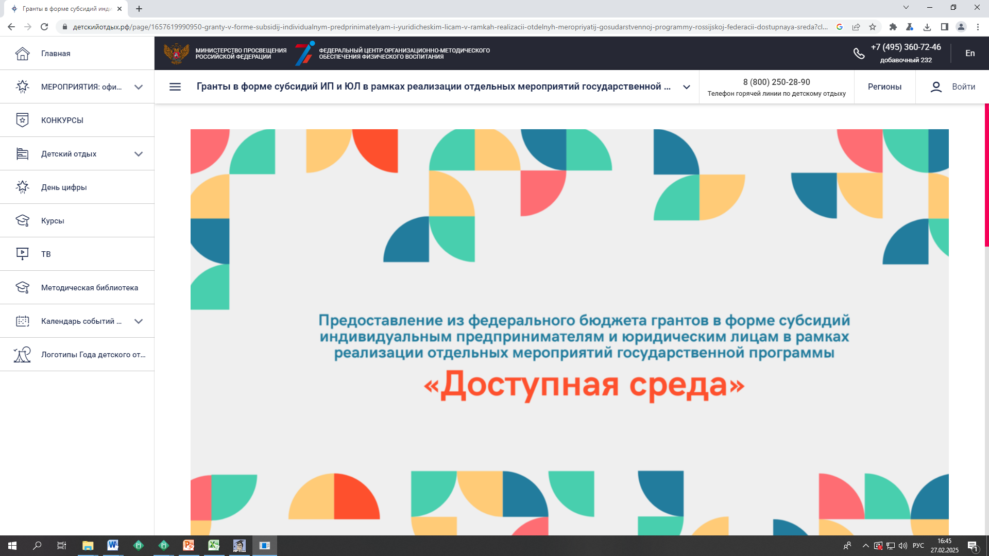
Постановление Правительства РФ от 20.06.2022 N 1102
«Об утверждении Правил предоставления из федерального бюджета грантов в форме субсидий индивидуальным предпринимателям и юридическим лицам в рамках реализации отдельных мероприятий государственной программы Российской Федерации «Доступная среда»
https://детскийотдых.рф Объявление об отборе от 28.02.2025:
https://promote.budget.gov.ru/m-data/document/selection/890bddb7-5b38-44e9-ac28-23f2e3d9cad2/401076cb-3768-42bc-a7e9-949e783a5896/20/851096?isPublicView=true

Slide 30
Информационные ресурсы:
ФГБОУ ДО «Федеральный центр дополнительного образования и организации отдыха и оздоровления детей» (иные ресурсы: http://фцомофв.рф/, http://еип-фкис.рф/, http://науфк.рф/)

Slide 31
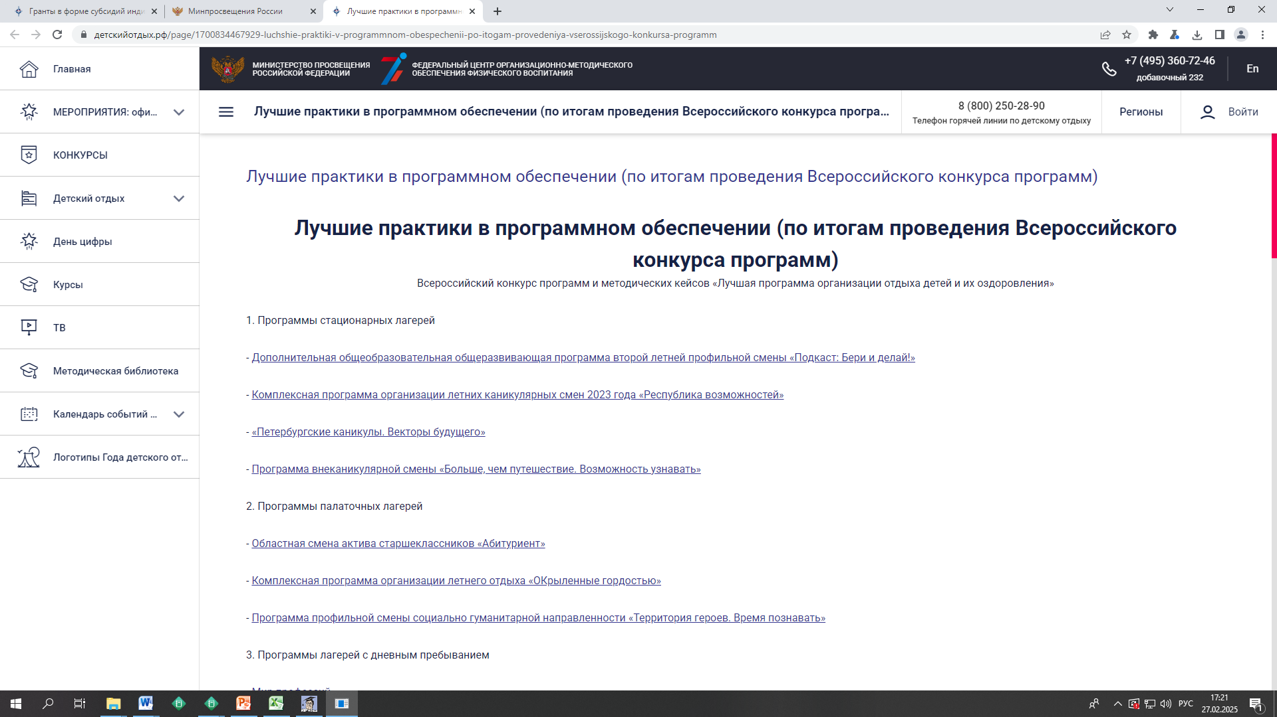

Slide 32
В 2025 году организации отдыха детей и их оздоровления, включенные в реестр организаций отдыха и оздоровления, должны (с 01.04.2025):
Обеспечить организацию материально-техническими, кадровыми ресурсами для:
реализации программы воспитательной работы и календарного плана воспитательной работы, разработанной в соответствии с федеральной программой воспитательной работы для организаций отдыха детей и их оздоровления и календарным планом воспитательной работы (обеспечить условия повышения квалификации вожатско-педагогического состава);
ведения официального сайта организации отдыха и оздоровления детей, созданного в соответствии с утвержденной примерной структурой официального сайта организации отдыха детей и их оздоровления в сети «Интернет» и формата предоставления информации.
Обеспечить для включения в реестр организаций отдыха детей и их оздоровления направление следующих сведений и документов:
адрес официального сайта в сети «Интернет»;
копии программы воспитательной работы, предусмотренной абзацем вторым пункта 2 статьи 12 Федерального закона от 24.07.1998 № 124-ФЗ «Об основных гарантиях прав ребенка в Российской Федерации», заверенной в установленном порядке.

Slide 33
ВИД РЕГИОНАЛЬНОГО КОНТРОЛЯ:
Осуществление регионального государственного контроля (надзора) за достоверностью, актуальностью и полнотой сведений об организациях отдыха детей и их оздоровления, содержащихся в реестре организаций отдыха детей и их оздоровления

Slide 34

Организация и осуществление регионального государственного контроля в сфере организации отдыха и оздоровления детей:
Федеральный закон от 31.07.2020 № 248-ФЗ «О государственном контроле (надзоре) и муниципальном контроле в Российской Федерации»
Федеральный закон от 24.07.1998 № 124-ФЗ «Об основных гарантиях прав ребенка в Российской Федерации»
Положение о региональном государственном контроле (надзоре) за достоверностью, актуальностью и полнотой сведений об организациях отдыха детей и их оздоровления, содержащихся в реестре организаций отдыха детей и их оздоровления», утвержденного Постановлением Правительства Красноярского края от 29.12.2021 № 998-п

Slide 35
Постановление Правительства РФ от 10.03.2022 № 336
«Об особенностях организации и осуществления государственного контроля (надзора), муниципального контроля»
До 1 января 2030 г. право направления обращений контролируемых лиц по вопросу осуществления консультирования и проведения профилактического визита в отношении такого контролируемого лица обеспечивается с использованием федеральной государственной информационной системы «Единый портал государственных и муниципальных услуг (функций)»
Такое заявление подлежит рассмотрению в течение 10 рабочих дней и 20 рабочих дней на согласование даты

Slide 36
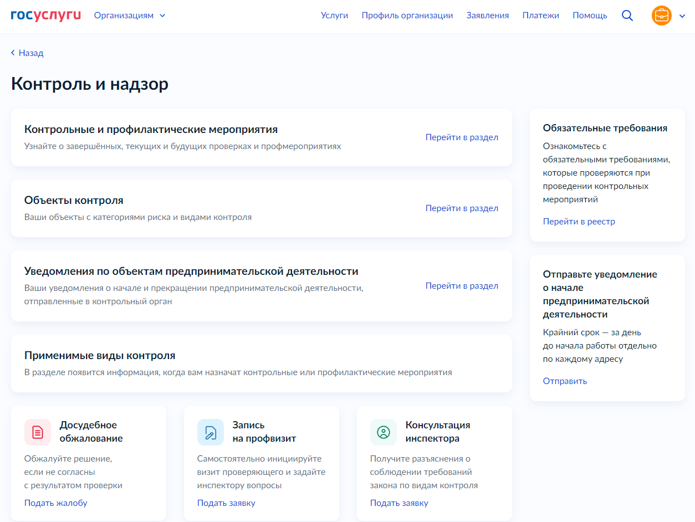
Заявка на профилактический визит
и консультирование
ССЫЛКИ НА ЗАПИСЬ (для организаций, находящихся в реестре):
https://www.gosuslugi.ru/626705/1/form (запись на профилактический визит);
https://www.gosuslugi.ru/625710/1/form (запись на консультацию).

Slide 37
Перечень НПА, содержащих обязательные требования, оценка которых осуществляется министерством образования Красноярского края в рамках регионального контроля
(приказ министерства образования Красноярского от 15.03.2021 № 127-11-05):
Статья 1, части 2-4, 6 статьи 12.2. Федерального закона от 24.07.1998
№ 124-ФЗ «Об основных гарантиях прав ребенка в Российской Федерации»
Категории лиц, обязанные соблюдать обязательные требования: организации отдыха и оздоровления (вкл. ИП);
Виды экономической деятельности лиц, обязанных соблюдать установленные нормативным обязательные требования, в соответствии с ОКВЭД: 55.23.1
РЕЕСТР ОБЯЗАТЕЛЬНЫХ ТРЕБОВАНИЙ

Slide 38
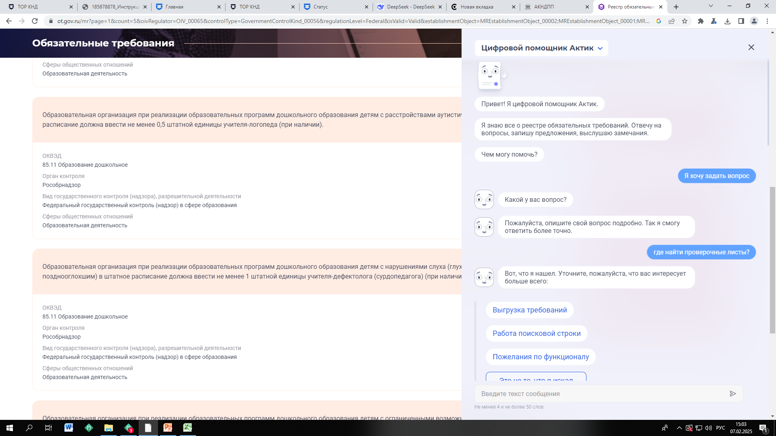
Notes:
Публичный портал реестра обязательных требований на данный момент работает в тестовом режиме. Уполномоченные исполнительные государственные органы ежедневно наполняют Реестр обязательных требований актуальной информацией. После окончания формирования Реестр будет переведен в режим обычной функциональности.
Сформируйте выгрузку требований в реестре, отфильтровав реестр по нужным параметрам, и нажжмите кнопку "Скачать" в правом верхнем углу страницы. На ваше устройство загрузится файл формата Excel, который можно использовать для дальнейшей работы.
Цифровой помощник Актик может Вам помочь в использовании РОТ

